Slide 1

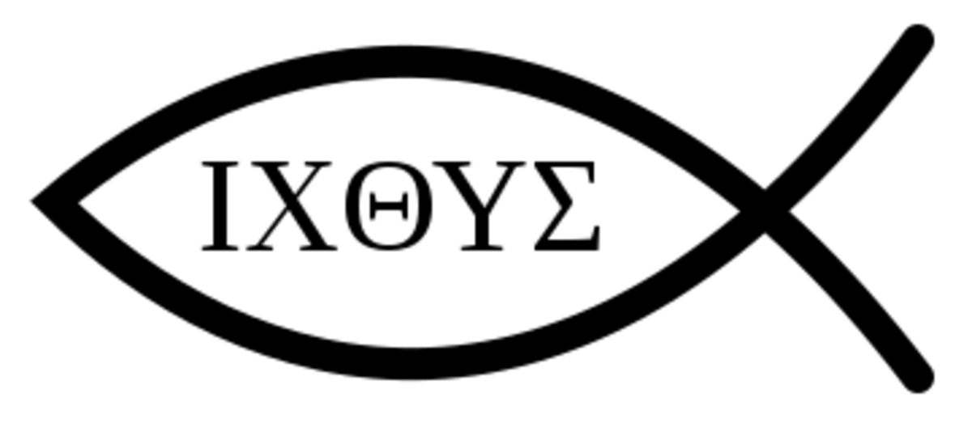
以复活为根基的信仰
2026年3月22日

Slide 2
以复活为根基的信仰
Resurrection-based Faith
哥林多前书 15:12-19
1 Corinthians 15:12-19
2

Slide 3


Slide 4
希腊语： ΙΧΘΥΣ (Ichthys)意为“鱼”。
信仰宣言： 这是初期教会秘密身份的标识，五个字母代表
  Ι (Iota) - 耶稣 (Jesus)
  Χ (Chi) - 基督 (Christ)
  Θ (Theta) - 神的 (God's)
  Υ (Upsilon) - 儿子 (son)
  Σ (Sigma) - 救主 (Savior)
这条鱼代表了我们信仰的全部——
若没有复活，救主就没有战胜死亡，
这个符号也就失去了意义。

Slide 5
一、否定复活就是摧毁信仰的根基（V12-15）
I. Denying the Resurrection Destroys the Foundation of Faith (v. 12-15)
• 若没有死人复活，基督也就没有复活；
If there is no resurrection of the dead, Christ has not been raised;
• 基督若没有复活，所传所信尽皆枉然；
If Christ has not been raised, what is preached and what is believed are all in vain;

Slide 6
二、根基若被摧毁信仰就完全垮塌（V16-19）
II. If the Foundation is Destroyed, Faith Completely Collapses (v. 16-19)
•“你们仍在罪里”（15:17c）；
“You are still in your sins” (15:17c);
•“在基督里睡了的人也灭亡了”（15:18）；
“Those also who have fallen asleep in Christ have perished” (15:18);
•“我们若靠基督，只在今生有指望，就算比众人更可怜”（15:19）。
“If in Christ we have hope in this life only, we are of all people most to be pitied” (15:19).

Slide 7
活出上帝赋予的使命
Live out your mission
生命改变-Being transformed
祝福万民-Blessing others
蒙神拣选-Being Chosen

Slide 8
华润万家
Chinese华 run 润 into households万家 witnessing Jesus
见证耶稣基督

Slide 9
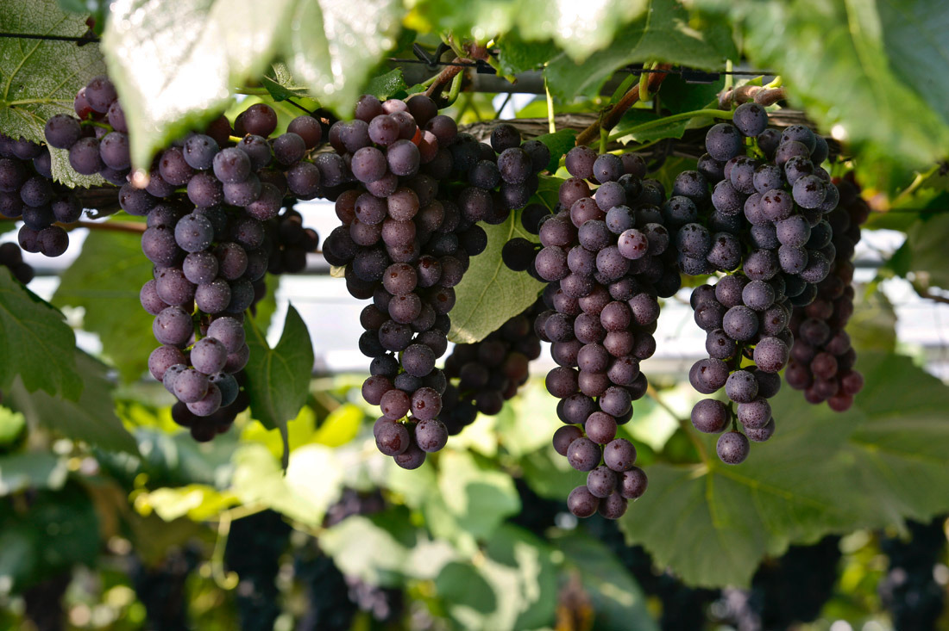
Notes:
parent-Child employer-employee
clerk-customer husband-wife
writer-reader driver-passenger
teacher-student host-guest
buyer-seller doctor-patient
boyfriend-girlfriend performer-audience
siblings, lovers, friends, neighbors, colleagues, schoolmates, classmates, roommates, group members, interviewer and interviewee, lawyer and client, policeman and thief, enemies, rivals, etc.

Slide 11
以复活为根基的信仰
2026年3月22日

